Slide 1
第5课
第二次工业革命

Slide 2
第 二 次 工 业 革 命 | 含义
 | 背景
 | 理论 基础
 | 特点
19世纪六七十年代，各种新技术、新发明层出不穷，并被迅速应用于工业生产，大大促进了工业的发展，这就是第二次工业革命。
资产阶级统治的巩固和扩大； 生产力的不断发展; 科学理论的发展
法拉第的电磁感应现象
科学研究同工业生产紧密结合

Slide 3
一、电的应用
(1)英国科学家法拉第发现了电磁感应现象；
(2)美国发明家爱迪生发明了耐用的白炽灯泡 、碱性蓄电池、电影摄影机和放映机等;在纽约建立了美国第一座火力发电站,他被誉为“发明大王”。人类社会进入“电气时代 ”

Slide 4
二、内燃机和新的交通工具
1.内燃机的发明 ：
新动力：内燃机
新能源：石油
（1）地位：
内燃机的发明是第二次工业革命中应用技术领域的另一重大成就。
（2）内燃机发明过程：
❶1876年，德国人奥托制造出一台煤气内燃机。
❷1883 年，德国工程师戴姆勒研制出汽油内燃机。
❸几年后，德国工程师狄塞尔发明了柴油内燃机。

Slide 5
2.交通工具的发明：
（1）发明条件（也是内燃机发明的意义 ）：
内燃机的发明解决了交通运输工具的发动机问题，在交通运输领域内引发了一场变革。
（2）汽车的发明：
①19世纪80年代，德国人本茨制造出一辆内燃机驱动的汽车。（1885年）
②1913年，美国企业家福特使用流水线生产汽车，带来汽车制造业的革命。

Slide 6

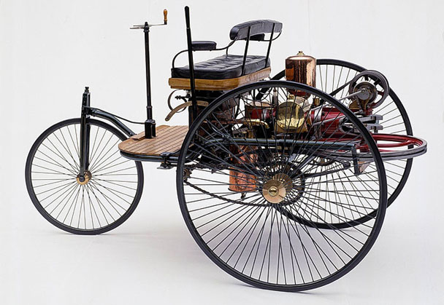
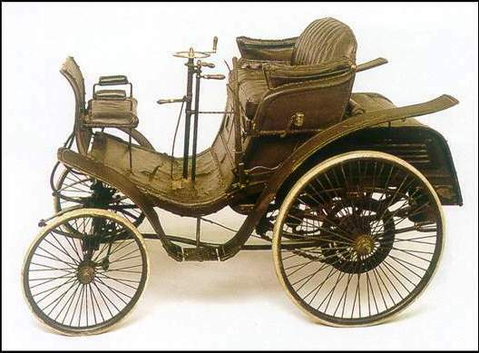
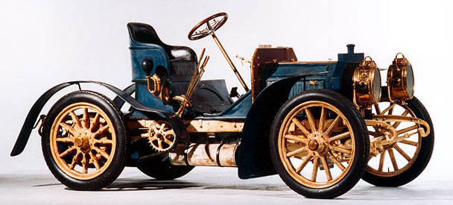
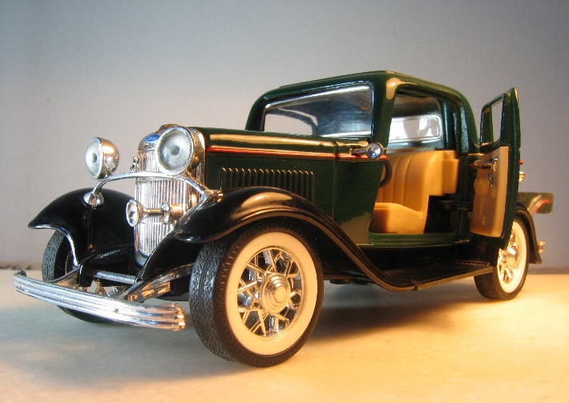
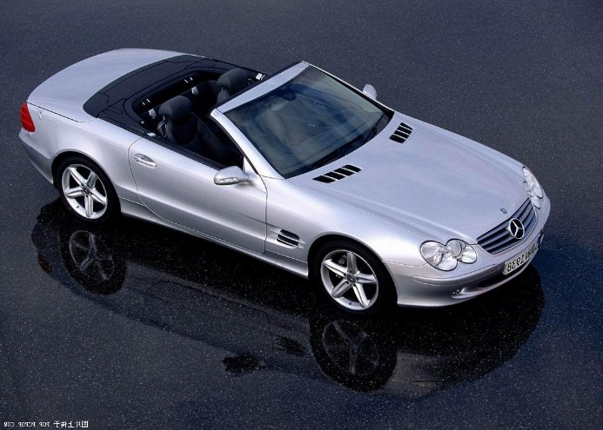
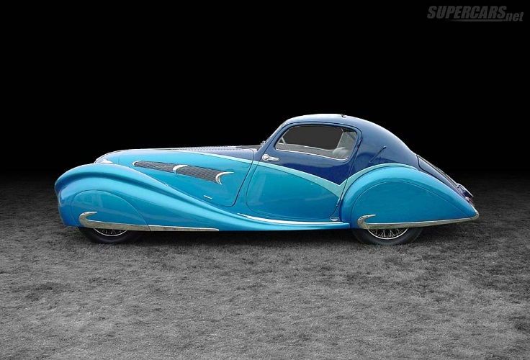
汽车的演变

Slide 7

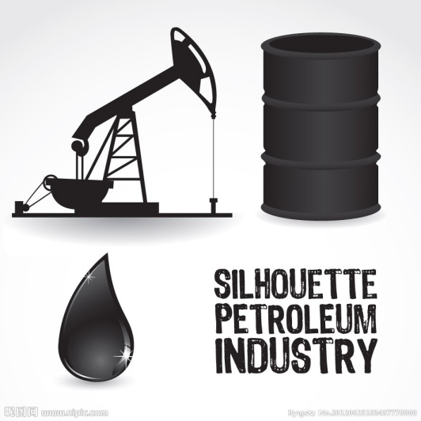
“石油”作为新能源开始广泛使用
2000万吨
“新”的能源——石油
世界石油产量
内燃机的发明推动了石油开采业的发展，加速了石油化学工业的产生。
80万吨
1870年
1900年

Slide 8
（3）飞机的发明：
1903 年， 美国莱特兄弟发明的飞机试飞成功。
3.内燃机发明的影响：
内燃机的发明带动了相关的新兴工业的发展，以它为发动机的汽车、轮船、飞机、拖拉机等出现， 为人们的生产和生活带来了极大的便利。
内燃机的发明推动了石油开采业的发展，加速了石油化学工业的产生。

Slide 9
三、化学工业和新材料
（1）发明
❶19 世纪 60—80 年代， 人们已经能够使用新方法生产碱、硫酸、人造染料等产品，
❷1867年， 瑞典化学家诺贝尔，发明了现代炸药。后来他又研制出无烟炸药。
❸1869年， 美国人海厄特发明了赛璐珞的制造技术， 现代塑料工业由此诞生。
❹1884年， 法国人夏尔多内发明了人造纤维，开辟了新的纺织品生产领域。

Slide 10
2.第二次工业革命的影响 ：
（1）经济上：促进了生产力的发展，极大地改善了人们的生活，使欧美主要资本主义国家取得了跨越式的发展，成为工业化强国。
（2）政治上；主要资本主义国家出现了垄断组织，资本主义由自由资本主义向垄断资本主义即帝国主义阶段过渡。随之而来的资本主义对外扩张的增强，对世界产生了深远影响。

Slide 11
判断哪些行为可能是真实的？哪些不可能？
情境体验
在1911年的某一天，有一位英国曼彻斯特商人查尔斯，他要取道法国赴美国洽谈生意，他打电话给美国的朋友预约好到达的时间，然后穿上时髦的涤纶面料做的衣服，坐电车到码头，乘汽船渡过英吉利海峡到达法国。当他达到法国时，天已黑暗，看到大街上灯火通明。第二天，他便搭乘飞机匆匆赶往美国华盛顿，到达机场时，他多年的朋友威廉热情地从一辆汽车中迎了出来，把他接到家中，吃过晚餐后，威廉热情地邀请查尔斯去看电影。闲聊中，查尔斯告诉威廉，他这次洽谈的是一笔塑料制品和化肥及电脑配件生意。如果谈成就马上给自己的合伙人发短信报喜，并准备用远洋轮船将货物运回曼彻斯特。

Slide 12
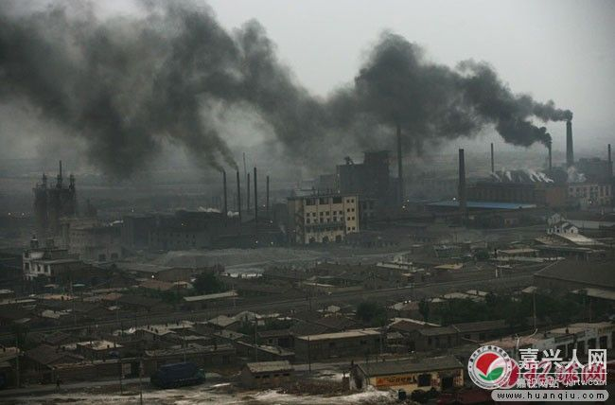

科技是一把双刃剑
经济发展的同时要注意保护环境

Slide 13
比较两次工业革命的显著特点
1、第一次工业革命新发明来源于工匠的生产实践，科学与技术尚为真正结合，第二次工业革命科学与技术紧密结合。
2、第一次工业革命新发明主要集中在英国，第二次工业革命同时在几个国家进行。
3、第一次工业革命以轻工业为主，第二次工业革命以重工业为主。
4、第二次工业革命有些国家两次工业革命交叉进行。

Slide 14
什么是世界市场？
世界市场:是指在世界范围内通过对外贸易联系起来的各国市场的总和。
资本主义世界市场既包括资本主义国家国内市场，也包括资本主义国家控制的殖民地，半殖民地市场。

Slide 15
世界市场形成过程:
① 世界市场开始出现
——16世纪新航路开辟
② 世界市场扩大
——17至18世纪殖民扩张
③ 世界市场初步形成
——18世纪60年代开始第一次工业革命
④ 世界市场最终形成
——19世纪末20世纪初第二次工业革命

Slide 16
本课内容回顾
第二次工业革命的内容
 | 内 容 | 第一次工业革命 | 第二次工业革命
不 同 点 | 发明者
 | 发明基础
 | 时 间
 | 主要国家
 | 重要标志
 | 开始部门
科学和技术紧密结合
工匠、技师
科学家、工程师
生产实践的总结
自然科学成果
19世纪六七十年代-----20世纪初
18世纪中期-19世纪中期
多个国家同时进行
英国
主要美、德
改良蒸汽机－蒸汽时代
棉纺织
电力广泛应用－电气时代
电力

Slide 17
反思：在两次工业革命(第一次18世纪60年代到19世纪中期，第二次19世纪六七十年代到20世纪初)过程中，中国社会的状况如何？有何启示？
第一次工业革命：之前闭关锁国，爆发鸦片战争后，被迫开放，开始沦为半殖民地半封建社会
第二次工业革命：八国联军侵华，完全沦为半殖民地半封建社会，民族危机加重
启示：科学技术是推动社会发展的重要力量，落后就是挨打。
主动融入世界潮流；坚持对外开放；坚决捍卫国家主权；科技创新；

Slide 18
当堂训练
某校历史学习小组正在举行有关第二次工业革命成果展览。如果聘请你当解说员，你将如何协助他们完成下面任务？
1. 本次展览会的主题，你认为下面哪一个最合适：（ ）
A．科技与军事 B．科技破坏环境
C．科技让地球变暖 D．科技让生活飞腾
2. 在介绍最早研制成功的汽车、飞机的动力机时，你会选 择（ ）
A ．蒸汽机 B．电动机
C．发电机 D．内燃机
D
D

Slide 19
3. 你对参观者说：1915年美国的普通家庭可以做到（ ）
①驾驶汽车旅游 ②用电脑上网聊天
③利用手机交流 ④在电灯下读书
A．①②④ B．①③④ C．①④ D．①②③④
4. 讲述在电力应用方面居于领先的国家时，你会介绍：（ ）
A．英国、法国 B．英国、美国
C．德国、美国 D．法国、德国
C
C

Slide 20
6、下列当今社会生活里，与第二次工业革命中的创造发明无关的是（ ）
A．打电话拜年 B. 乘公交车上班
C．用电脑办公 D．坐飞机旅游
C
7. 19世纪末，一位生活在美国的公民，如果他远行欧洲，他可以选择的交通工具是（ ）
① 轮船 ②火车 ③汽车 ④飞机
A.①②③ B.①③④
C.①②④ D.①②③④
A

Slide 21
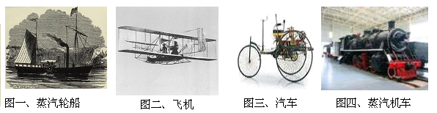
8、材料二是几个科学家的发明，请你从给出的发明家中选出图一、图二的发明者（填字母）
A．莱特兄弟 B．富尔顿 C．本茨 D.斯蒂芬森
图一的发明者 图二的发明者________
图三的发明者______ 图四的发明者______
B
A
C
D

